Slide 1
PROYECTO FINAL · VIBE CODING CEDIA 2026
Ley de Ohm interactiva
Actividad para predecir, cambiar un valor y comprobar el resultado.
Jonnathan Chamba (UTE) · Alexis Gaona (UTPL)
Guía de proyecto 18 · IA para la enseñanza
Narración generada con voz de IA (ElevenLabs) y revisada por los autores.
Vibe Coding CEDIA 2026 · Universidad UTE · UTPL
1 / 10
Notes:
PORTADA
NARRACIÓN · ≈15 s · 25–35 palabras en español
Presente la herramienta por su nombre, diga quiénes forman el subgrupo y de qué universidades, y en una frase qué resuelve.
Ley de Ohm interactiva. Por Jonnathan Chamba, de la U T E, y Alexis Gaona, de la U T P L. Una actividad para predecir, cambiar un valor y comprobar el resultado.

Slide 2
PROYECTO FINAL · VIBE CODING CEDIA 2026
El problema
La fórmula se explica en la pizarra y pocos estudiantes predicen antes de calcular.
UN EJEMPLO CONCRETO
Con 12 V y 6 Ω circulan 2 A. ¿Y si la resistencia se duplica?
Vibe Coding CEDIA 2026 · Universidad UTE · UTPL
2 / 10
Notes:
PARTE A · PRESENTACIÓN (3 min en total)
EL PROBLEMA · NARRACIÓN · ≈35 s · 70–80 palabras
Describa la tarea real, quién la sufre y qué cuesta hoy. Un ejemplo concreto vale más que una cifra general.
En Electrónica la fórmula de la ley de Ohm se explica en la pizarra. Una semana después casi nadie la recuerda. Los estudiantes rara vez predicen un resultado antes de calcularlo. Tampoco ven qué pasa al cambiar un solo valor. Un ejemplo: con una batería de doce voltios y una resistencia de seis ohmios circulan dos amperios. ¿Qué ocurre si la resistencia se duplica? Pocos lo anticipan antes de hacer la cuenta.

Slide 3
PROYECTO FINAL · VIBE CODING CEDIA 2026
La herramienta
QUIÉN LA USA
QUÉ RECIBE
QUÉ ENTREGA
Estudiantes de Electrónica, con el docente y proyector.
Una predicción, un valor que mover y la fórmula de Ohm.
Resultado calculado, circuito, texto equivalente y explicación.
Vibe Coding CEDIA 2026 · Universidad UTE · UTPL
3 / 10
Notes:
LA HERRAMIENTA · NARRACIÓN · ≈30 s · 60–70 palabras
Quién la usa, qué recibe y qué entrega. Nombre la guía de proyecto en la que se basa.
Construimos una actividad de navegador en español y en inglés. La usan estudiantes de Electrónica, con el docente y un proyector en el aula. Cada estudiante elige qué calcular. Recibe un resultado numérico, un circuito dibujado y una descripción en texto. Al terminar entrega una explicación escrita. Con un paquete S C O R M puede registrar su finalización en un L M S.

Slide 4
PROYECTO FINAL · VIBE CODING CEDIA 2026
Cómo funciona
1 · ENTRADA
2 · IA
3 · REVISIÓN
4 · RESULTADO
Predicción y un valor.
La IA redactó el código; no calcula.
Compara y explica el cambio.
Resultado, tabla y circuito.
Una persona decide siempre.
Vibe Coding CEDIA 2026 · Universidad UTE · UTPL
4 / 10
Notes:
CÓMO FUNCIONA · NARRACIÓN · ≈40 s · 80–90 palabras
Recorra los cuatro pasos. Deje claro qué hace la IA y qué decide siempre una persona.
El estudiante predice primero. Hasta que escribe su predicción los controles siguen bloqueados. Luego mueve un solo valor y pulsa Calcular. El cálculo lo hace el código con la fórmula de Ohm. La I A no calcula nada dentro de la actividad. Después se compara la predicción con el resultado y se explica la relación. La I A, Claude, redactó el código y los textos. Nosotros definimos el tema y revisamos cada resultado. Una persona decide siempre si la actividad sirve para su clase.

Slide 5
PROYECTO FINAL · VIBE CODING CEDIA 2026
Evidencia de que funciona
8/8
3
0
pruebas de código se cumplen
ejemplos hechos a mano coinciden
estudiantes la han probado
Comprobado: el cálculo. Pendiente: el aprendizaje.
Vibe Coding CEDIA 2026 · Universidad UTE · UTPL
5 / 10
Notes:
EVIDENCIA · NARRACIÓN · ≈35 s · 70–80 palabras
Cifras de sus propias pruebas. Distinga lo comprobado de lo que todavía es una propuesta.
Calculamos tres ejemplos a mano. Doce voltios y seis ohmios dan dos amperios. Cinco voltios y medio amperio dan diez ohmios. Dos décimas de amperio y cien ohmios dan veinte voltios. La página repite ocho pruebas de código cada vez que se abre y las ocho se cumplen. También comprobamos errores, pantalla pequeña y un registro simulado. Está comprobado el cálculo. Todavía no está comprobado el aprendizaje con estudiantes. Esa diferencia es importante.

Slide 6
PROYECTO FINAL · VIBE CODING CEDIA 2026
Límites y uso responsable
LO QUE NO HACE
DATOS Y PRIVACIDAD
SIGUIENTE PASO
Potencia, caídas de tensión, Kirchhoff e impedancia.
No guarda datos de estudiantes.
Probarla con estudiantes y en un curso virtual.
Vibe Coding CEDIA 2026 · Universidad UTE · UTPL
6 / 10
Notes:
LÍMITES Y USO RESPONSABLE · NARRACIÓN · ≈25 s · 50–60 palabras
Qué no hace, cómo cuida los datos y cuál es el siguiente paso (Moodle u otro LMS, o el siguiente nivel nativo en IA).
Esta actividad no trata potencia, caídas de tensión, leyes de Kirchhoff ni impedancia. Usa una batería ideal y corriente continua. No guarda datos personales de estudiantes. Todavía falta probarla con estudiantes y en un curso virtual real. Ese es nuestro siguiente paso. Hasta entonces no afirmamos que mejore el aprendizaje.

Slide 7
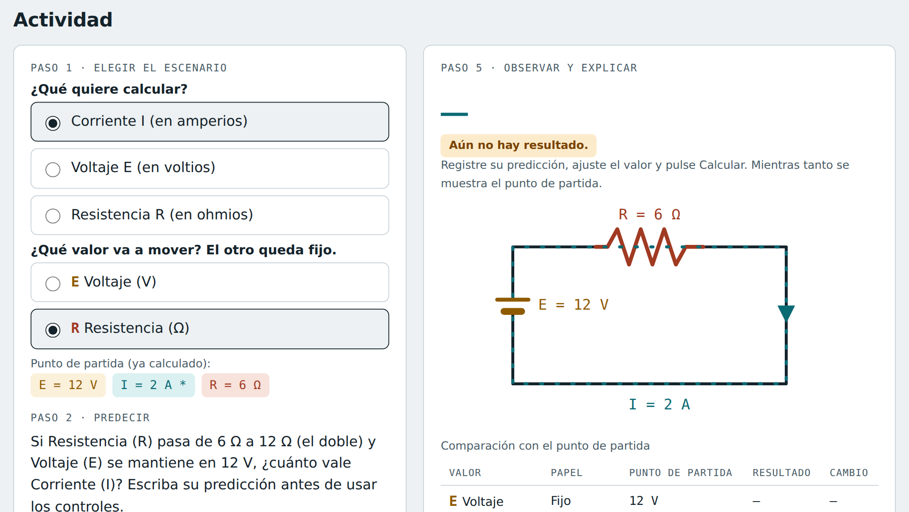
PROYECTO FINAL · VIBE CODING CEDIA 2026
Demostración · Entrada
Elegir qué calcular y registrar la predicción antes de ajustar.
Vibe Coding CEDIA 2026 · Universidad UTE · UTPL
7 / 10
Notes:
PARTE B · DEMOSTRACIÓN (2 min en total)
NARRACIÓN · ≈30 s · 60–70 palabras en español
Muestre la pantalla de inicio o de entrada. Diga qué ingresa la persona y por qué.
Veamos la demostración. En la pantalla de inicio se elige qué calcular, la corriente, y qué valor se mueve, la resistencia. El punto de partida es doce voltios y seis ohmios. La actividad pregunta cuántos amperios circulan si la resistencia sube a doce ohmios. Escribimos nuestra predicción, uno coma cinco amperios. Hasta ese momento los controles están bloqueados. Recién entonces se habilitan.

Slide 8
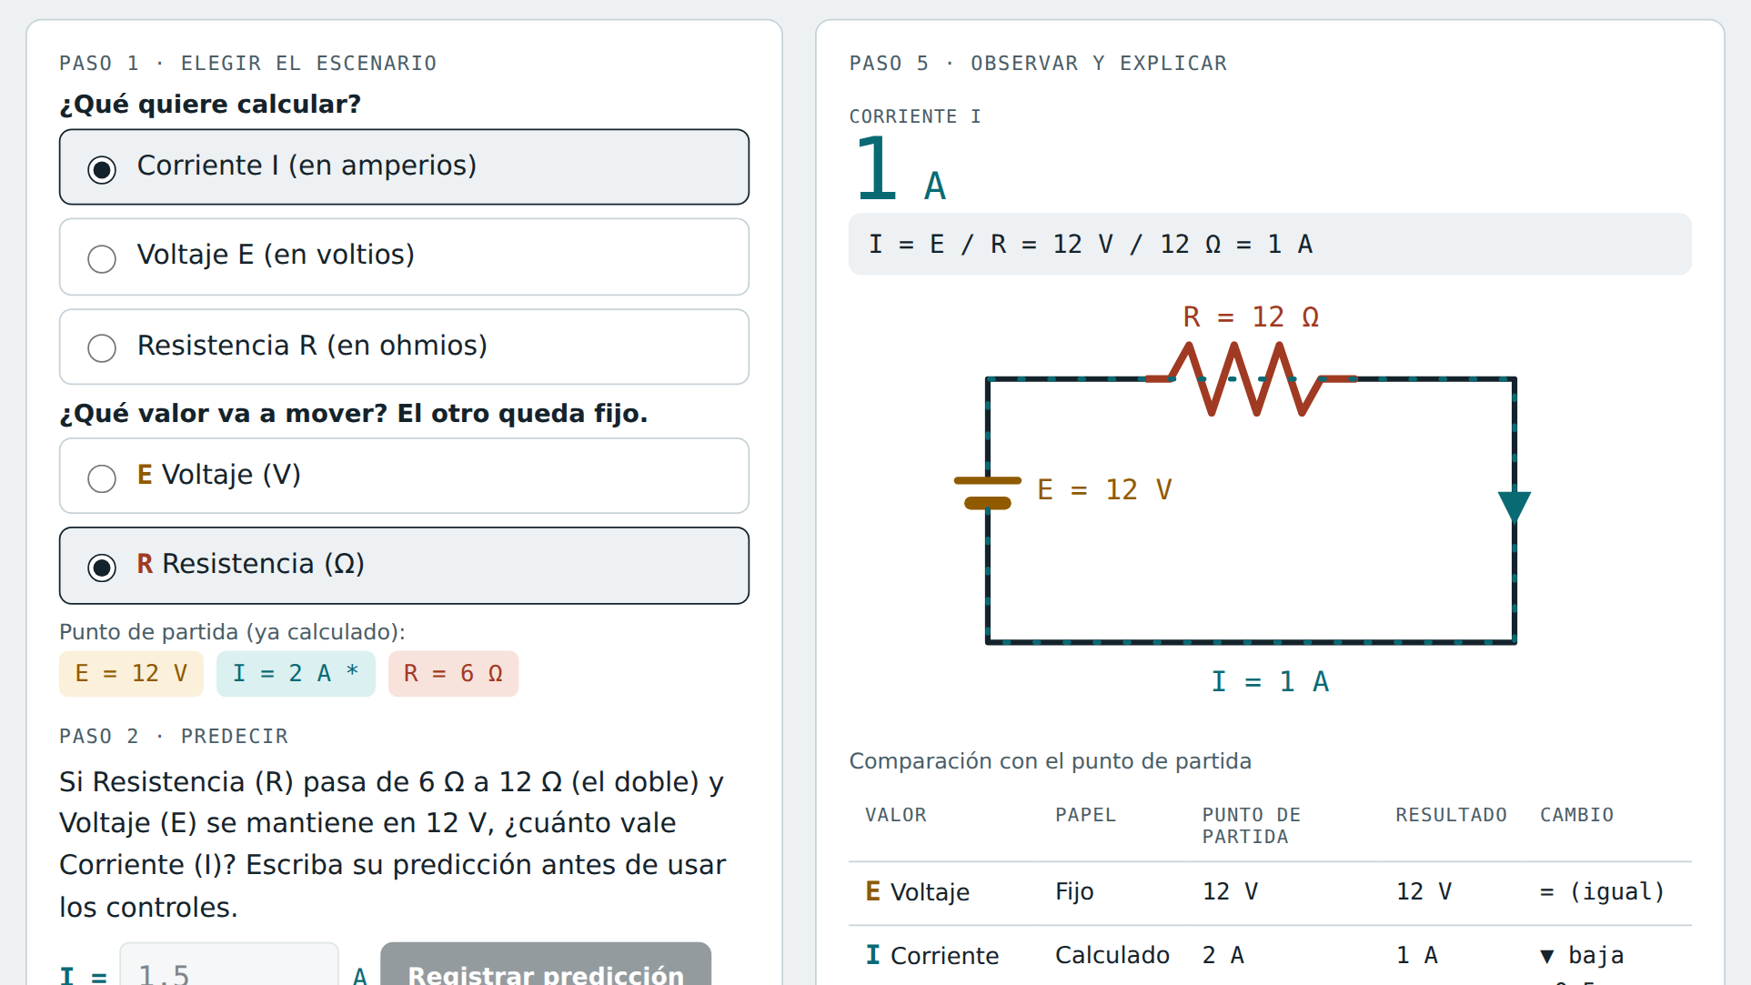
PROYECTO FINAL · VIBE CODING CEDIA 2026
Demostración · Resultado
Resultado calculado por el código: 1 A al duplicar la resistencia.
Vibe Coding CEDIA 2026 · Universidad UTE · UTPL
8 / 10
Notes:
NARRACIÓN · ≈35 s · 70–80 palabras en español
Muestre el resultado principal. Señale en la captura dónde mirar y qué significa.
Ajustamos la resistencia a doce ohmios y pulsamos Calcular. Mire primero el número grande con su unidad: un amperio. Debajo se ve la fórmula con todos los números. El circuito cambia y una tabla compara con el punto de partida. La resistencia se duplicó y la corriente bajó a la mitad. Un texto escrito describe todo esto para quien no ve la imagen. La actividad también funciona con el teclado.

Slide 9
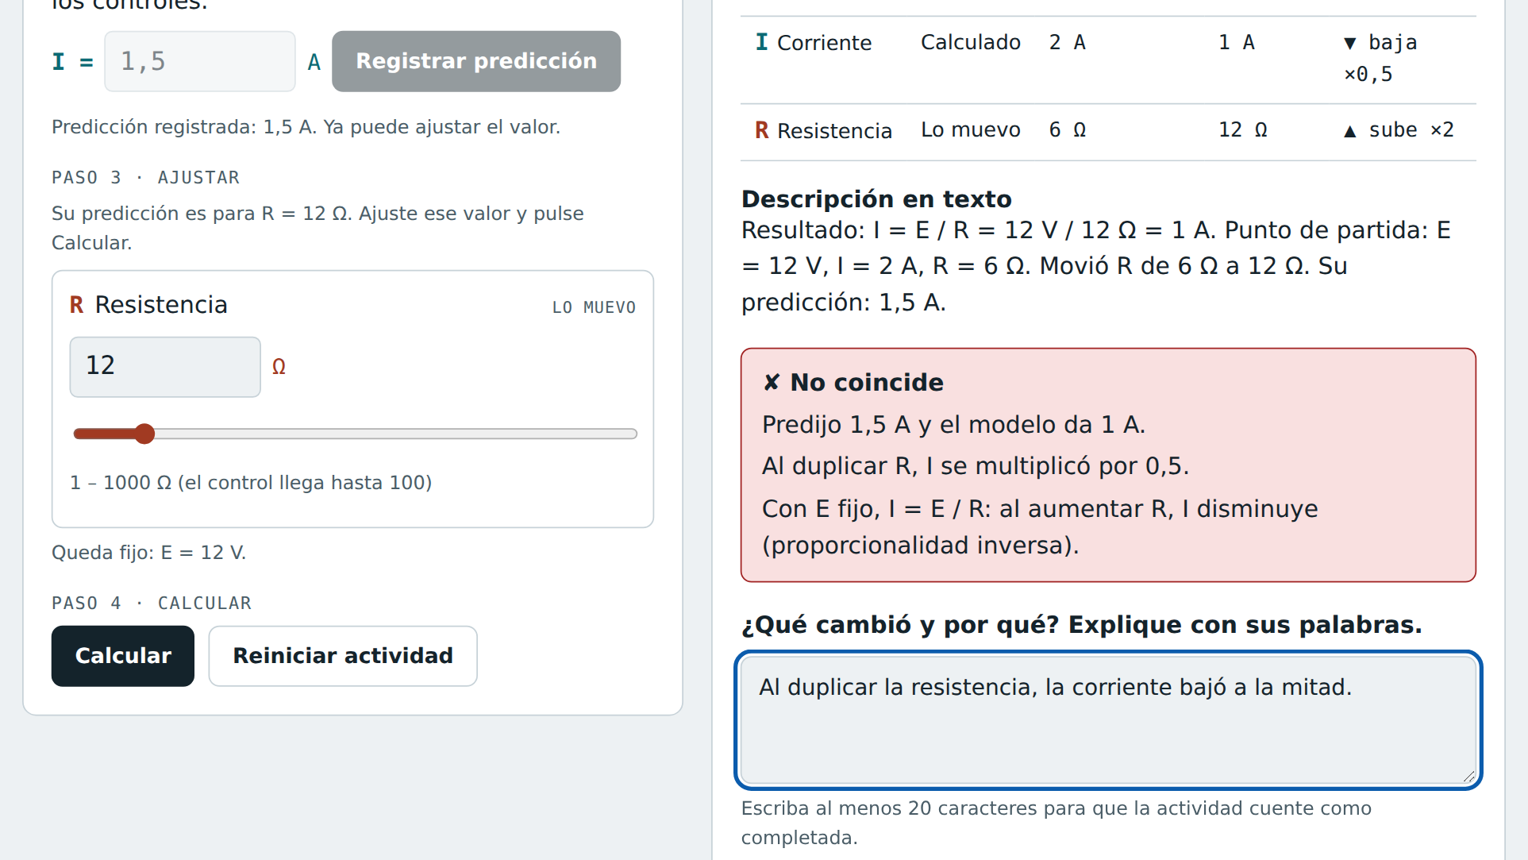
PROYECTO FINAL · VIBE CODING CEDIA 2026
Demostración · Revisión y entrega
Retroalimentación: predicción de 1,5 A frente al 1 A del modelo.
Vibe Coding CEDIA 2026 · Universidad UTE · UTPL
9 / 10
Notes:
NARRACIÓN · ≈30 s · 60–70 palabras en español
Muestre dónde la persona revisa, aprueba o exporta. Cierre la demostración con la prueba que la respalda.
La actividad compara la predicción con el resultado. Predijimos uno coma cinco amperios y el modelo da un amperio. No coincide, y la actividad lo dice sin juzgar. Explica que con el voltaje fijo la corriente baja al subir la resistencia. Después escribimos qué cambió y por qué, y respondemos una pregunta con valores nuevos. El paquete S C O R M marca entonces la actividad como completada.

Slide 10
PROYECTO FINAL · VIBE CODING CEDIA 2026
Predecir, comprobar y explicar
Siguiente paso: probarla con estudiantes y compartirla.
github.com/JonnaIsma/vibe-coding-proyecto-final
Jonnathan Chamba (UTE) · Alexis Gaona (UTPL)
Vibe Coding CEDIA 2026 · Universidad UTE · UTPL
10 / 10
Notes:
CIERRE · NARRACIÓN · ≈25 s · 50–60 palabras
Qué cambia en el trabajo del subgrupo, el siguiente paso y una invitación breve. Termine con una frase completa.
Con esta actividad la fórmula deja de ser solo pizarra. El estudiante predice, comprueba y explica. Nuestro siguiente paso es probarla con estudiantes y ajustar sus instrucciones. Los archivos y los enlaces están en el repositorio del proyecto. La nota metodológica explica el método, los límites y el mantenimiento. Gracias por su atención.

